Slide 1
Ystävät, ruoka-apu ja verkkoauttaminen osana auttamisvalmiutta
Notes:
Diojen tavoitteena on
lisätä tietoa Punaisen Ristin auttamisvalmiudesta ystävätoiminnan ja ruoka-avun vapaaehtoisille
Lisätä tietoa ystävätoiminnan ja ruoka-avun vapaaehtoisten roolista osana auttamisvalmiutta heille itselleen sekä valmiuden että muiden toimintamuotojen vapaaehtoisille
Kuvata ystävätoiminnan ja ruoka-avun vapaaehtoisten erityisosaamista valmiuden näkökulmasta
Kuvata konkreettisia tehtäviä, joita ystävätoiminnan ja ruoka-avun vapaaehtoiset voivat tehdä häiriö- ja onnettomuustilanteissa

Slide 2
Suomen Punaisen Ristin valmiuden perusta ja rooli
Punaisen Ristin periaatteet ja arvot ovat valmiuden ja varautumisen perusta. Punainen Risti on varautunut siihen, että se on valmis auttamaan heti, kun jotain sattuu. Tätä kutsutaan valmiustoiminnaksi.
Punaisella Ristillä on velvollisuus tukea viranomaisia, sekä pelastaa ihmishenkiä erilaisissa hätätilanteissa.
Toiminta perustuu lakiin Suomen Punaisesta Rististä (238/2000), sekä Tasavallan Presidentin asetukseen Suomen Punaisesta Rististä 827/2017.
Notes:
Suomen Punaista Ristiä (SPR) koskevan asetuksen (827/2017) mukaisesti SPR:n tarkoituksena (2 §) on:
2 §: JÄRJESTÖN TARKOITUS:
Järjestön tarkoituksena on Punaisen Ristin ja Punaisen Puolikuun kansainvälisen liikkeen perusperiaatteiden (Punaisen Ristin perusperiaatteet) mukaisesti:
kaikissa oloissa suojella elämää ja terveyttä sekä puolustaa ihmisarvoa ja ihmisoikeuksia;
edistää kansojen välistä yhteistyötä ja rauhaa;
pelastaa ihmishenkiä kotimaassa ja ulkomailla;
auttaa kaikkein heikoimmassa asemassa olevia inhimillisten kärsimysten ehkäisemiseksi ja lieventämiseksi;
tukea ja avustaa maan viranomaisia niin rauhan kuin sodan ja aseellisten selkkausten aikana ihmisten hyvinvoinnin edistämiseksi;
edistää kansalaisten keskuudessa yhteisvastuuta ja auttamismieltä;
edesauttaa vapaaehtoistoimintaa ihmisten auttamiseksi;
edistää auttamisvalmiutta; sekä
lisätä ymmärrystä Punaisen Ristin työtä ja yleisinhimillisiä pyrkimyksiä kohtaan.

Slide 3
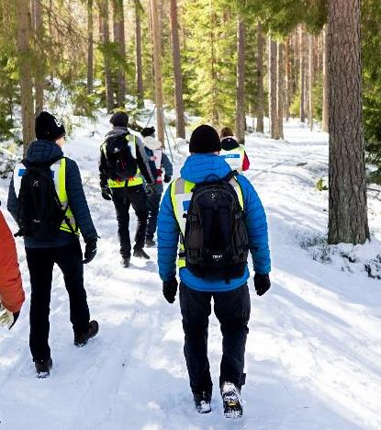
SPR valmiuden resurssit Suomessa
Yli 400 osastoa kattavat koko maan ja näissä toimii tuhansia vapaaehtoisia eri toimintamuodoissa
Katastrofirahasto (apua kotimaan äkillisiin tilanteisiin esim. tulipalot)
Hälytysryhmiä yhteensä yli 400 kpl (mm. ensiapu, henkinen tuki) ja näissä ryhmissä yli 4000 vapaaehtoista
SPR koordinoi Vapaaehtoista pelastuspalvelua (Vapepa), mukana 52 jäsenjärjestöä
Psykologien valmiusryhmä ja katastrofivalmiuden yksiköt (valtakunnallinen Auttava puhelin ja Auttava chat avataan tarvittaessa)
Nuorten turvatalot ml. Nettiturvis, SekasinChat, Kontti secondhand -myymälät, Veripalvelu, Vastaanottokeskukset, Logistiikkakeskus, Terveyspisteet
Notes:
Punaisessa Ristissä on mahdollisuus olla osa jotain isompaa auttamisen ketjua ja mahdollisuus osallistua silloin kun tarvitaan. Valmiustilanteeseen mukaan lähteminen tapahtuu vapaaehtoisen omasta tahdosta. Tehtäviin on tarjolla lisäkoulutusta.
SPR:n logistiikkakeskuksessa sijaitsee Tampereella. He huolehtivat materiaalihankinnoista, pakkaamisesta ja varastoinnista (esim. vaateapu, kenttäsairaalat yms. tarvikkeet). Lisäksi SPR:n kansainvälisen avun delegaatit (toisella nimellä katastrofivalmiuden yksiköt n. 900 aktiivista ja koulutettua) ovat tarvittaessa käytettävissä myös kotimaan tilanteissa (esim. 2015 syksyllä delegaatteja oli perustamassa VOKkeja). Terveyspisteitä on noin 70 kpl. Terveyspisteistä saa neuvontaa terveysasioissa, verenpaineen mittausta ja henkistä tukea. Vapaaehtoiset voivat tarvittaessa toimia tukena esim. haavoittuvien ryhmien tunnistaminen, terveysuhat esim. korona).
SPR:llä voi olla paikallistasolla keskeinen rooli eri toimijoiden koolle kutsumisessa ja yhteisöjen tukemisessa onnettomuustilanteissa ja/tai niiden jälkeen.

Slide 4
Ystävät ja ruoka-apu valmiudessa
Ystävätoiminta ja ruoka-apu ovat osa auttamisvalmiutta.
Ystävätoiminnan ja ruoka-avun vapaaehtoiset kohtaavat erilaisissa elämäntilanteissa olevia ihmisiä. Myös haavoittuvassa asemassa olevia, kuten yksinäisiä, omaishoitajia ja aineellista apua tarvitsevia kohdataan.
Auttamisvalmiutta on ihmisten kohtaaminen, kuunteleminen, avun tarpeen tunnistaminen ja palveluiden piiriin ohjaaminen.
Paikallistason tuntemus ja tieto muista toimijoista on tärkeää.

Slide 5
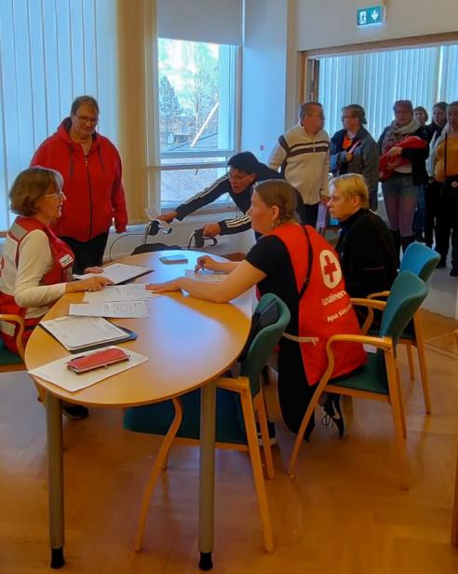
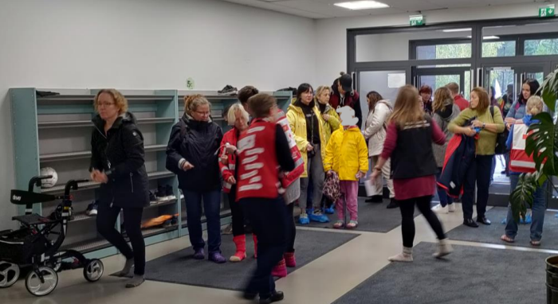
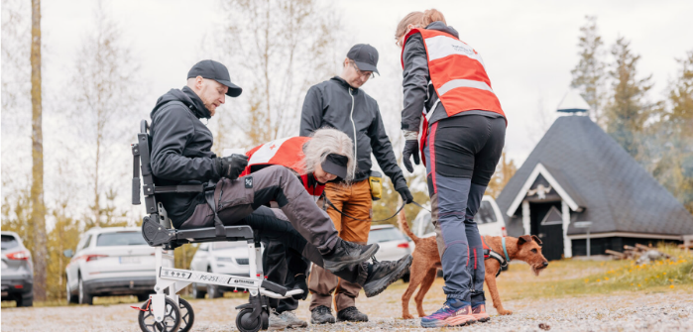
Notes:
Vapaaehtoisia tarvitaan monenlaisiin rooleihin onnettomuus- ja häiriötilanteissa. Tilanteita harjoitellaan jatkuvasti, kuvat harjoituksista.

Slide 6
Yhteisölähtöinen toiminta osana auttamisvalmiutta
Yhteisölähtöinen toiminta lisää yhteisön resilienssiä eli joustokykyä, eli kykyä ennakoida, toimia ja palautua haastavissa tilanteissa.
Yhteisölähtöinen toiminta on siis tärkeä osa valmiutta ja varautumista.
Yhteisölähtöistä toimintaa tarvitaan, jotta voidaan tunnistaa paikallisia avuntarpeita.
Kun alueen tarpeet ja voimavarat on tunnistettu, kohdentuu Punaisen Ristin apu tarpeiden mukaisesti ja toiminnalla pystytään auttamaan niitä, ketkä apua tarvitsevat kaikista eniten.
Yhteisölähtöistä ajattelua voidaan hyödyntää normaaliajan toiminnassa, jolloin yhteisö aktivoituu ja voi paremmin. Samalla yhteisön selviytymiskyky paranee.
Kun yhteisö on aktiivinen, avuntarpeita ja haavoittuvissa tilanteissa olevia on tunnistettu ennakoivasti, tämä nopeuttaa auttamista myös onnettomuus- ja häiriötilanteissa.
Tarpeiden arviointiin on olemassa erilaisia työkaluja, joita voi hyödyntää. Materiaalia löytyy Vapaaehtoistieto-sivustolta Paikallisten tarpeiden arviointi - Punainen Risti

Slide 7
Pohdittavaa
Miten yhteisönne voi?
Onko alueellanne haavoittuvassa asemassa olevia ihmisiä, joille ei ole apua tai toimintaa tarjolla?
Miten osaston ystävätoiminnan ja ruoka-avun vapaaehtoiset voisivat tavoittaa heidät ja tukea heitä?
Pitäisikö jotain tehdä toisin, jotta heidät tavoitettaisiin?
Notes:
Kysymyksiä voi pohtia myös menneiden häiriötilanteiden, kuten koronapandemian näkökulmasta. Jäikö silloin joku ryhmä ilman apua? Mitä olisi voinut tehdä toisin?

Slide 8
Ensihuolto
Ensihuolto on toimintaa, jonka tarkoituksena on antaa ihmisille apua ja tukea äkillisessä onnettomuudessa tai häiriötilanteessa tai välittömästi sellaisen jälkeen.
Ensihuoltotoiminnalla huolehditaan ihmisen perustarpeista kokonaisvaltaisesti ja siten tuetaan selviytymistä.
Ensihuoltoa voidaan tehdä viranomaisen pyynnöstä tai Punainen Risti voi toteuttaa sitä oma-aloitteisesti avuntarpeen pohjalta.
Ensihuoltotehtäviä ovat: avustaminen hätämajoituksessa, aineellisen avun jakaminen, ruokahuolto, ensiapu ja terveydentilan selvittäminen, neuvonta ja käytännön apu, läsnäolo ja henkinen tuki, henkilöiden ja tapahtumien kirjaaminen, Punaisen Ristin katastrofirahaston käyttö sekä perheenyhdistäminen ja henkilötiedustelu.

Slide 9
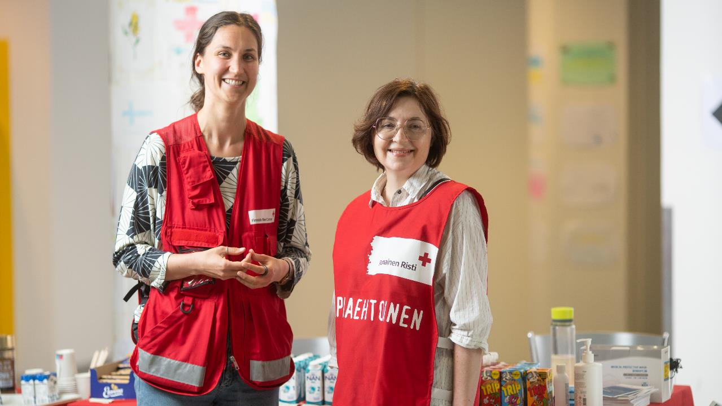
Notes:
KUVA: Teemu Ullgren SPR

Slide 10
Ystävät ja ruoka-avun vapaaehtoiset valmiudessa
Koska Punainen Risti on valmiusjärjestö, halukkaita ystävätoiminnan ja ruoka-avun vapaaehtoisia voidaan pyytää apuun erilaisissa onnettomuus- ja häiriötilanteissa.
Esimerkiksi sähkökatkos-, tulipalo-, veden saastumis- tai terveysuhkatapauksissa vapaaehtoisia voidaan kutsua ensihuollon tehtäviin jakamaan tarvikkeita, kuten huopia, vaatteita, ruokaa ja vettä, tai viemään viestiä heille, joita ei muuten tavoiteta.
Verkkoystäviä voidaan kutsua auttamistehtäviin verkossa.
Tehtävät liittyvät pääasiassa Ensihuollon ja Psykososiaalisen tuen tehtäviin.
Notes:
Vastaanottoyksikön perustamisvaiheessa vapaaehtoiset voivat esimerkiksi koota sänkyjä, auttaa ruuanjakelussa, kahvinkeitossa sekä lajitella lahjoitusvaatteita ja –tavaraa. Ystäviä tarvitaan myös keskusteluavuksi ja juttuseuraksi. Lisäksi esim. kotihoito voi pyytää kesän hellejakson aikana apua ikäihmisten juomahuollossa auttamiseen.
Esimerkki Kainuusta 6.1.2018: https://www.punainenristi.fi/uutiset/20180106/punainen-risti-auttaa-sahkokatkoista-karsivia-ihmisia-kainuussa
Esimerkki korona-ajalta 5.11.2021: https://www.punainenristi.fi/vapaaehtoiseksi/vapaaehtoiseksi-lahteminen-tuntui-luontevalta/

Slide 11
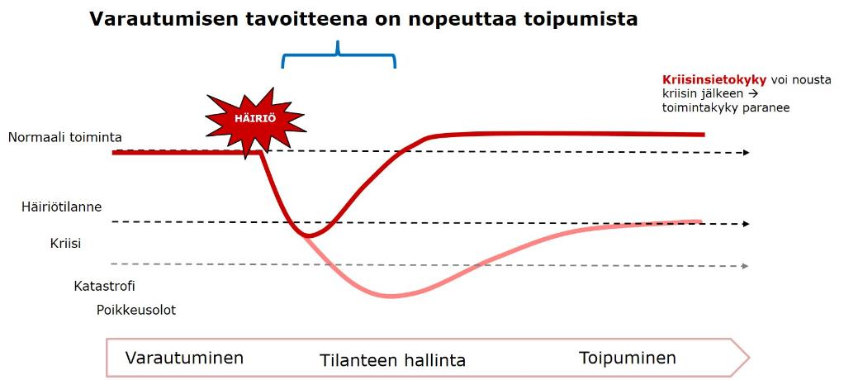
Ystävätoiminta, ruoka-apu ja varautuminen
Valmiustoiminta
Ystävätoiminta ja ruoka-apu resilienssin eli kriisinsietokyvyn vahvistajana
Valmiustehtävät
Henkinen tuki
Ystävätoiminta ja ruoka-apu tukena ja vapaaehtoisresurssina
Pitkäkestoinen tuki ystävätoiminnasta ja ruoka-avusta
Notes:
Ystävätoiminnalla ja ruoka-avulla on rooli kaikissa vaiheissa: poikkeustilanteisiin tai kriiseihin varautumisessa, itse poikkeustilanteessa ja toipumisvaiheessa.
Varautumisen tavoitteena on nopeuttaa toipumista, jos jotain sattuu. Kun esim. ystävät ovat normaaliarjessa yksinäisyyttä kokevien tukena ja järjestävät yhteisöllisyyttä ja hyvinvointia tukevaa ryhmätoimintaa ja lisäävät esim. ikäihmisten turvallisuuden tunnetta vierailemalla säännöllisesti heidän luonaan, tämän toiminnan kautta ihmisille annettu tuki auttaa heitä selviytymään paremmin poikkeustilanteessa. Heidän resilenssinsä eli kriisinsietokykynsä on paremmalla tasolla ystävien antaman tuen ansiosta. Ruoka-avussa vapaaehtoiset kohtaavat haavoittuvassa ja heikommassa asemassa olevia sekä kohtaavat ja tukevat heitä monin tavoin: antamalla aineellista apua eli ruokaa, mutta myös keskusteluapua, tietoa palveluista ja järjestävät osallisuutta lisäävää toimintaa, kuten kohtaamiskahviloita. Tämä tuki auttaa arjessa selviytymisessä ja lisää hyvinvointia sekä edesauttaa itse poikkeustilanteessa, kun kriisinsietokyky on parantunut saadun tuen seurauksena.
Jos jotain tapahtuu, itse tilanteessa ystävät ja ruoka-avun vapaaehtoiset ovat tärkeä osastolle tärkeä vapaaehtoisresurssi. Monissa osastoissa ystävät ovat suurin vapaaehtoisryhmä, joilla on monenlaista osaamista. Korona-aikana ystävien ja ruoka-avun vapaaehtoisten apua tarvittiin paljon, esim. keskusteluapuna eristyksissä oleville, juttuseurana rokotuksissa, ruuan kotiinkuljetuksessa. Kun poikkeustilanne on ohi, ystävätoiminnan ja ruoka-avun vapaaehtoiset ovat tärkeitä rinnallakulkijoita toipumisessa.

Slide 12
Punaisen Ristin Psykososiaalinen tuki onnettomuus- ja häiriötilanteissa
Matalan kynnyksen kohtaaminen
- mm. ystävätoiminnan vapaaehtoiset
Henkinen tuki
- henkisen tuen vapaaehtoiset
- verkkovapaa-ehtoiset (SekasinChat, AuttavaChat)
- Auttava puhelin
Vahva ammattilaistuki
- Psykologien valmiusryhmä
- Nuorten turvatalot
Notes:
Ystävätoiminnan vapaaehtoisten antama tuki on osa Psykososiaalista tukea.

Slide 13
Keskustelu – osallistuminen operaatioihin
Miten ystävätoiminnan ja ruoka-avun vapaaehtoiset ovat osallistuneet auttamiseen poikkeustilanteissa?
Millaisia avuntarpeita on ollut?
Pitäisikö jotain tehdä toisin seuraavalla kerralla?

Slide 14
Ystävävapaaehtoisten erityisosaaminen 1/2
Kyky kohdata ja tukea ihmisiä, rauhallinen rinnalla oleminen ja läsnäolo, keskusteluapu, kyky tukea erilaisuutta
Laaja ymmärrys arjen sujuvuudesta ja siihen vaikuttavista tekijöistä
Ymmärrys autettavien mahdollisista esteistä ja rajoitteista, myös auttamistilanteissa
Verkkoystävillä osaaminen verkkokohtaamiseen ja verkkoavussa käytössä oleviin digitaalisiin ympäristöihin liittyen

Slide 15
Ystävävapaaehtoisten erityisosaaminen 2/2
Haavoittuvassa asemassa olevien kohtaaminen, laajat kontaktit ja kosketuspinta ihmisiin, heikommassa asemassa olevien sekä niiden ihmisten tavoittaminen, jotka muuten olisivat ”piilossa”
Oman asuinalueen tuntemus; ihmiset, julkinen liikenne ym.
Verkosto-osaaminen paikallisesti ja alueellisesti – laajat yhteistyöverkostot esim. potilas- ja vammaisjärjestöt, palvelutalot
Tilannekuvan muodostaminen, toiminnan organisointi ja koordinointi
Muuttuviin, kiireisiin tilanteisiin sopeutuminen ja niissä toimiminen

Slide 16
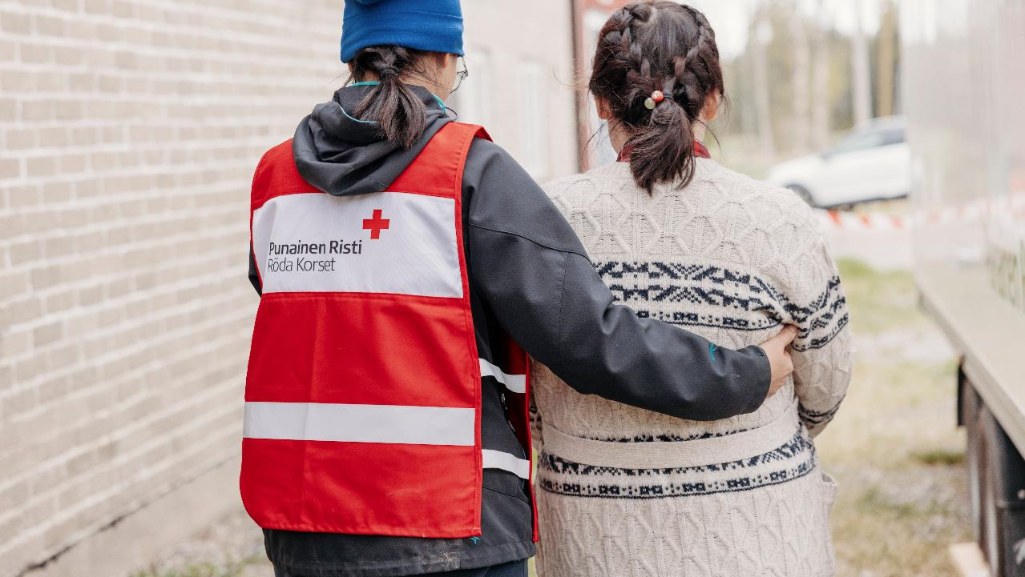
Notes:
Kuva: Joonas Brandt / SPR

Slide 17
Konkreettisia tehtäviä, joita ystävävapaaehtoiset voivat tehdä poikkeustilanteissa 1/2
Avustaminen yhteydenpidossa läheisiin
Rauhallisen keskustelutilan järjestäminen ja keskusteluavun tarjoaminen
Lasten leikkipisteen järjestäminen sekä nuorten huomioiminen
Ihmisten ohjaaminen oikean tiedon äärelle, tiedon jakaminen
Kiireettömän läsnäolon tuominen poikkeustilanteeseen, rauhallinen keskustelu, henkilökohtainen huomiointi
Laajojen verkostojen ja yhteistyökumppaneiden hyödyntäminen, esim. muistisairaiden ja vammaisten ihmisten kohtaaminen ja avustaminen.

Slide 18
Konkreettisia tehtäviä, joita ystävävapaaehtoiset voivat tehdä poikkeustilanteissa 2/2
Kielitaitoa vaativat tehtävät
Sivullisten ohjaaminen ja tiedon jakaminen heille
Saattajana ja avustajana toimiminen evakuointitilanteessa
Mahdollisten digitaalisten palveluiden testaaminen käytännössä
Viestintätehtävät ja tiedottaminen, mm. some
Kirjaaminen ja rekisteröinti
Omien ystäväasiakkaiden ja vierailupaikkojen, kuten palvelutalojen kontaktointi, tiedon jakaminen ja tilanteen tarkistaminen

Slide 19
Ruoka-avun vapaaehtoisten erityisosaaminen 1/2
Haavoittuvassa asemassa olevien kohtaaminen, laajat kontaktit ja kosketuspinta ihmisiin, heikommassa asemassa olevien sekä niiden ihmisten tavoittaminen, jotka muuten olisivat ”piilossa”
Ruokahuolto: ruokajakelu ja ruoan valmistamisen, pakkaamisen sekä jakamisen organisointi, osaamista arvioida ruokamäärien riittävyyttä
Vahvaa osaamista hygieniapassien ym. muodossa
Logistiikkaosaaminen, ketjujen tekemiseen ja roolituksiin liittyvä koordinaatio-osaaminen
Tilannekuvan muodostaminen, toiminnan organisointi ja koordinointi

Slide 20
Ruoka-avun vapaaehtoisten erityisosaaminen 2/2
Muuttuviin, kiireisiin tilanteisiin sopeutuminen ja niissä toimiminen
Oman asuinalueen tuntemus; ihmiset, julkinen liikenne ym.
Verkosto-osaaminen paikallisesti ja alueellisesti
Laajaa ymmärrystä arjen sujuvuudesta ja siihen vaikuttavista tekijöistä
Kyky kohdata ja tukea ihmisiä, rauhallinen rinnalla oleminen ja läsnäolo, keskusteluapu, kyky tukea erilaisuutta
Ymmärrys autettavien mahdollisista esteistä ja rajoitteista, myös auttamistilanteissa

Slide 21
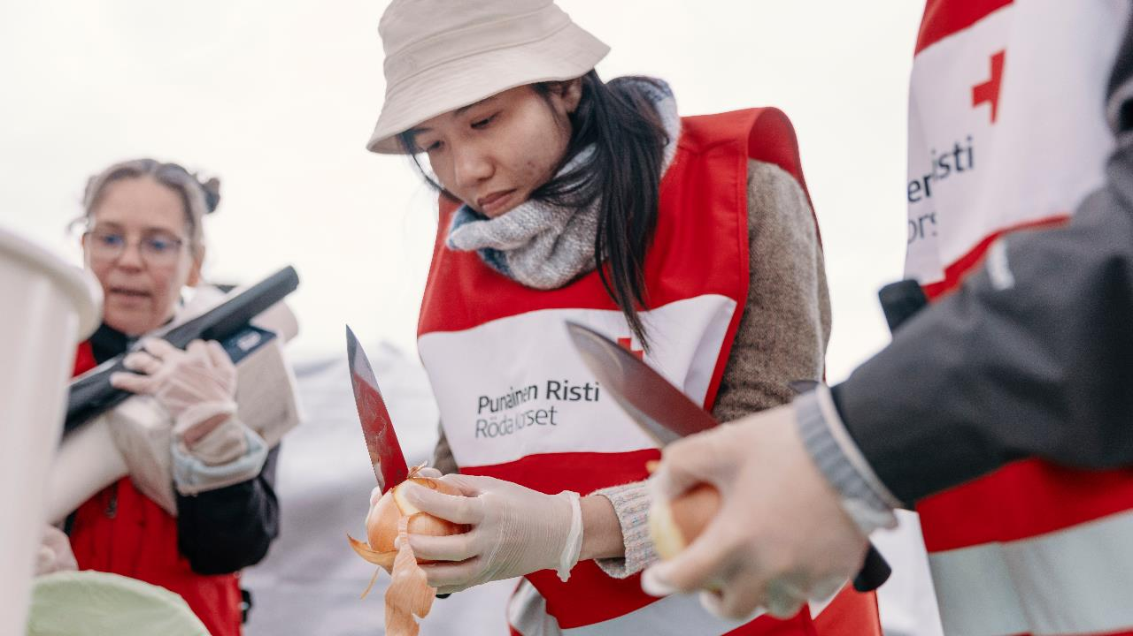
Notes:
Kuva: Joonas Brandt / SPR

Slide 22
Konkreettisia tehtäviä, joita ruoka-avun vapaaehtoiset voivat tehdä poikkeustilanteissa 1/2
Ruokahuolto, muonitus, ruoan ja juoman jako ja valmistus, pakkaaminen, logistiikka-apu, tarvikkeiden jako
Ihmisten ohjaaminen oikean tiedon äärelle, tiedon jakaminen
Kiireettömän läsnäolon tuominen poikkeustilanteeseen; rauhallinen keskustelu, henkilökohtainen huomiointi, juotavan tarjoaminen
Rauhallisen keskustelutilan järjestäminen ja keskusteluavun tarjoaminen
Verkostojen hyödyntäminen, kumppanien kontaktointi ja tiedon jakaminen
Oman vapaaehtoisryhmän kontaktointi ja koordinointi vastuuvapaaehtoisen roolissa.

Slide 23
Konkreettisia tehtäviä, joita ruoka-avun vapaaehtoiset voivat tehdä poikkeustilanteissa jatkuu 2/2
Kielitaitoa vaativat tehtävät
Sivullisten ohjaaminen ja tiedon jakaminen heille
Saattajana ja avustajana toimiminen evakuointitilanteessa
Oman vapaaehtoisryhmän kontaktointi ja koordinointi vastuuvapaaehtoisen roolissa
Viestintätehtävät ja tiedottaminen, mm. some
Kirjaaminen ja rekisteröinti.

Slide 24
Ystävävälittäjät ja ruoka-avun yhteyshenkilöt valmiudessa
Ystävävälittäjillä ja ruoka-avun yhteyshenkilöillä on keskeinen rooli omien vapaaehtoistensa tavoittamisessa myös onnettomuus- ja häiriötilanteissa.
Käytännössä tämä voi tapahtua vaikka seuraavasti:
Viranomaiset esittävät tukipyynnön SPR:n piirille/osastolle,
Piiri/osasto katsoo, että ystävistä ja/tai ruoka-avun vapaaehtoisista olisi apua tilanteessa,
Piiri/osasto hälyttää ystävävälittäjän ja/tai ruoka-avun yhteyshenkilön ja esittää tälle, millaisiin tehtäviin vapaaehtoisia tilanteessa tarvitaan.
Ystävävälittäjä ja/tai ruoka-avun yhteyshenkilö ottaa yhteyttä sopiviksi katsomiinsa vapaaehtoisiin ja sopii heidän kanssaan heidän osallistumisesta.
Valitut vapaaehtoiset ottavat osaa piirin/osaston auttamistilanteeseen tai operaatioon heille sopivissa tehtävissä.

Slide 25









Ystävävälittäjä ja ruoka-avun yhteyshenkilö hälytysryhmässä
Ystävävälittäjä / ruoka-avun yhteyshenkilö OHTOssa osaston / alueen hälytys-ryhmässä
Nämä hälytyksen saaneet tulevat paikalle hälytysryhmän kokoon-tumiseen
Hälytysryhmä arvioi, tarvitaanko lisää ystäviä ja/tai ruoka-avun vapaaehtoisia
Jos tarvitaan, välittäjät tai yhteyshenkilöt hälyttävät tarvittavan määrän toimintaryh-miensä vapaaehtoisia
Ystävä ja ruoka-avun vapaaehtoiset toimivat eri tehtävissä
Häiriö
Osaston ystävät ovat antaneet luvan, että heitä saa pyytää mukaan muihin auttamistehtäviin. OMAn Ystäväprofiilissa rasti kohdassa Minua saa pyytää muihin auttamistehtäviin.
Notes:
Malli on jalostettu Kehä-Espoon osastossa käytössä olevan mallin pohjalta.
Tavoitteena on saada tämä malli levitettyä osastoihin ja alueille. Valmiusharjoitukseen valmistautuminen tarjoaa hyvä mahdollisuuden mallin levitykseen.
Kun ystävävälittäjä tai ystävätoiminnan yhteyshenkilö sekä ruoka-avun yhteyshenkilö ovat mukana osaston tai alueen virallisessa hälytysryhmässä, ovat ystävävapaaehtoiset ja ruoka-avun vapaaehtoiset parhaalla mahdollisella tavalla osana valmiutta.
Kun jotain tapahtuu, hälytyksen kautta tieto tulee suoraan ystävätoiminnan ja ruoka-avun vetäjille. Tämän jälkeen vetäjät saavat tiedon, tarvitaanko näiden ryhmien vapaaehtoisia heti, toisessa aallossa vai tarvitaanko ollenkaan.
Jos tarvitaan, ystävätoiminnan ja ruoka-avun vetäjät voivat nopeastikin hälyttää mukaan omien ryhmiensä vapaaehtoisia. Esim. ystävävälittäjä voi ottaa sähköisestä ystävävälitysjärjestelmästä vapaaehtoisten yhteystiedot ja olla yhteydessä heihin.

Slide 26

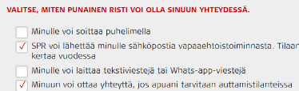


Profiili OMAan!
Tärkeää on, että kaikki ystävätoiminnan ja ruoka-avun vapaaehtoiset ovat luoneet profiilin OMA Punaiseen Ristiin.
OMA-profiilissa kannattaa valita tehtävät, joissa on mukana. Tällöin osaamista pystytään hyödyntämään parhaalla mahdollisella tavalla.
Ystävillä tulee olla profiili myös sähköisessä ystävävälitysjärjestelmässä. Ystävänprofiilissa voi valita myös kohdan ”Minua saa pyytää muihin auttamistehtäviin”. Tätä tietoa voidaan hyödyntää hälytystilanteissa. Profiiliin voi rastittaa myös kohdan ”Minulla on sosiaali/terveysalan koulutus”. Tämä auttaa kutsumaan ammattilaisia auttamaan, jos tarvetta tulee.

Slide 27
Osaksi verkkovalmiutta
Verkkovalmiuden tehtäviin kuuluu henkisen tuen tarjoaminen ja/tai oikean tiedon jakaminen avuntarvitsijoille verkon kautta.
Verkkoauttamista koordinoidaan valtakunnallisesti ja se voi olla valtakunnallista tai paikallista.
Kriisitilanteissa voidaan
käynnistää kahdenkeskinen tai ryhmämuotoinen Auttava chat Punaisen Ristin verkkosivuilla kun avuntarpeessa on aikuisväestö
lisätä koulutettujen vapaaehtoisten ja työntekijöiden määrää Sekasin-chatissä ja Nettiturviksessa kun avuntarpeessa on nuoret. Edellä mainituissa palveluissa kävijämäärät tavalliset kasvavat poikkeustilanteissa
Verkkovalmiuden vapaaehtoiseksi pääsee käymällä Verkkoauttajana Punaisessa Ristissä –verkkokoulutuksen ja Henkisen tuen koulutuksen. Sekasin-chatin vapaaehtoiset käyvät oman koulutuksensa.
Auttavan chatin vapaaehtoisreserviin pääsee liittymällä avoimeen toimintaryhmään OMA Punainen Ristissä: https://oma.punainenristi.fi/groups/group/2320

Slide 28
Kaikki mukaan hälytysryhmätoimintaan!
Olisi hyvä, jos ystävävälitys- tai ruoka-aputiimissä olisi vähintään yksi henkilö, joka kuuluu osaston tai alueen hälytysryhmään. Näin tieto vapaaehtoisresurssista, jota voidaan käyttää onnettomuustilanteissa mm. ensihuoltotehtävissä, kulkee paremmin hälytysryhmälle.
Hälytysryhmä-käytännöt vaihtelevat osastoittain. Selvittäkää oman osastonne hälytysryhmistä vastaavalta, mikä koulutus vaaditaan, jotta pääsee hälytysryhmään.
Suosittelemme osallistumista Henkisen tuen peruskurssille.

Slide 29
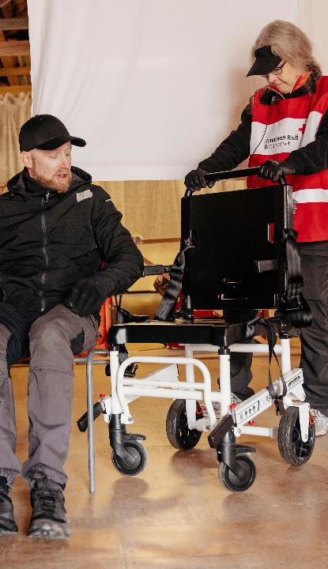
Sosiaalisen hyvinvoinnin tehtävät ennen valmiusharjoitusta
Kaikki ystävätoiminnan ja ruoka-avun vapaaehtoiset tekevät profiilin OMA Punaiseen Ristiin
Näin jokainen vapaaehtoinen tulee osaksi valmiutta ja on tarvittaessa hälytettävissä.
Kaikki OMAssa jo olevat päivittävät profiilin, mm. sen, missä toimintamuodossa on mukana ja valitsevat kohdan: Minuun voi ottaa yhteyttä, jos apuani tarvitaan auttamistilanteissa.
Kaikki liittyvät OMAssa valtakunnallisiin, alueellisiin ja paikallisiin ryhmiin
Tärkeitä kanavia vapaaehtoisten tavoittamiseksi.
Ystävätoiminnan vapaaehtoisryhmä, Ystävävälittäjien ryhmä, Ruoka-apu valtakunnallinen vapaaehtoisten ryhmä ym.
Kaikki osallistuvat Auttamisvalmiuden ja Henkisen tuen peruskursseille
Varmistetaan, että osastolle on nimetty OSSIin ruoka-avun yhteyshenkilö
Notes:
Kuva: Joonas Brandt / SPR
Tämä kannustus on tarkoitettu kaikille, jotka ovat halukkaita osallistumaan valmiusharjoituksiin ja auttamistilanteisiin. Kaikkien vapaaehtoisten ei tarvitse tulla mukaan, jos kunto ei salli tai valmius ei kiinnosta. Normaalin arjen vapaaehtoistoiminta on yhtä tärkeää kuin onnettomuuksissa ym. Avuttaminen.

Slide 30
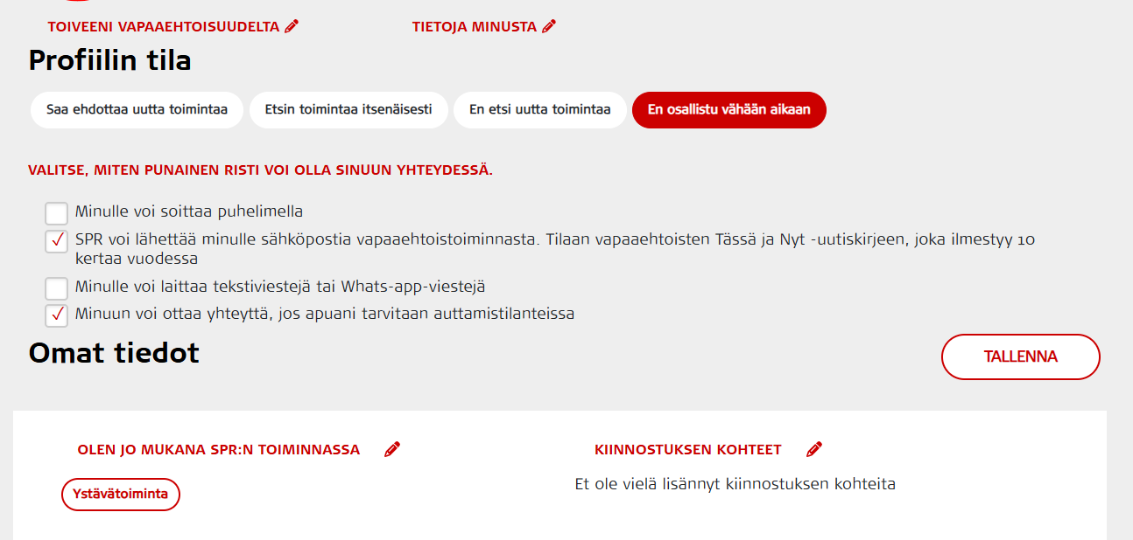

Slide 31
Muonitusryhmä

Slide 32
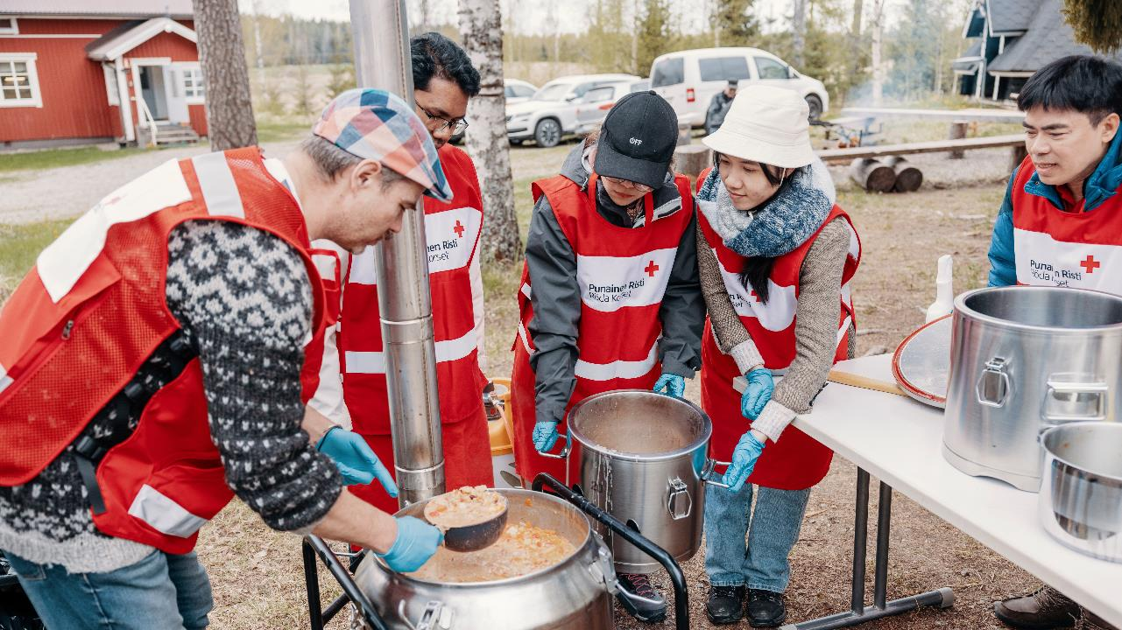
Notes:
Kuva: Joonas Brandt /SPR. Tampereen osaston muonitusryhmä osallistumassa valmiusharjoitukseen.

Slide 33
Muonitusryhmä – Ruoka-avun vapaaehtoisten osaaminen valmiuden käyttöön
Oulun piirissä kehitetty malli, jossa piirin ruoka-avun vapaaehtoisista on koottu ryhmä, joka osallistuu muonittamiseen valmiusharjoitusten ja onnettomuus- ja häiriötilanteiden yhteydessä. Ryhmä on OHTO-hälytysjärjestelmässä.
Ryhmä toimii osana osaston ruoka-apua ja valmistaa säännöllisesti avuntarvitsijoille jaettavaa ruokaa. Tämä kehittää ja ylläpitää osaamista.
Ryhmällä on osaamista kenttäkeittiön tms. käyttöön ja lämpimän ruuan valmistukseen isolle joukolle. Ryhmä on käytössä koko piirin alueella esim. erilaisiin tapahtumaan.
Sopii myös kertaluonteisista vapaaehtoistehtävistä kiinnostuneille. Tehtäviä on monenlaisia ruuanvalmistusta, jakelua, siistimistä, keskustelua.

Slide 34
Harkinta: Kannattaako muonitusryhmää perustaa?
Muonitusryhmiä perustetaan osastojen oman harkinnan mukaan.
Kannattaa huomioida ainakin:
Alueelliset tarpeet ja erityispiirteet.
Alueen muiden toimijoiden muonituskyky (esim. Martat). Voidaanko tehdä yhteistyötä oman ryhmän perustamisen sijaan?
Voi kuitenkin tulla tilanteita, joissa kukaan muu toimija ei tule järjestämään muonitusta. Tällöin Punaisen Ristin muonitusryhmät ovat kullanarvoisia.
Keskustelkaa yhdessä osaston hälytysryhmistä vastaavien henkilöiden kanssa muonitusryhmän perustamisesta.

Slide 35
Muonitusryhmän vieminen OHTO:oon
On toivottavaa, että mahdollisimman monesta Muonitusryhmästä luodaan hälytysryhmä OHTOon: OHTO hälytysjärjestelmä – Vapepa
Hälytysryhmän perustaminen:
Ryhmän perustamisesta vastaavat osaston hälytystoiminnasta vastaavat henkilöt. Pohtikaa heidän kanssaan, onko ryhmää mahdollista viedä OHTOon ja pyytäkää heitä luomaan ryhmä.
Hälytysryhmien perustamiseen kannustetaan, koska niiden kautta saamme käyttöön ja näkyväksi ruoka-avun vapaaehtoisresursseja ja osaamista. Hälytettävät muonitusryhmät vahvistavat varautumista, myös mahdollisiin poikkeustilanteisiin.
OHTOon vietyjen muonitusryhmien tehtävänä on vain muonitus, eikä heitä voi hälyttää muihin ensihuollon tehtäviin.

Slide 36
Lisää tietoa ja ohjeita vapaaehtoisille:
https://vapaaehtoistieto.punainenristi.fi/ruoka-apu/ruoka-apu-osana-auttamisvalmiutta/
Perustiedot Muonitusryhmän perustamiseen
Perustiedot kenttäkeittimen käyttöönottoon
Ruokahuolto laajamittaisessa häiriötilanteessa -webinaaritallenne #AvunKetju2025 (Oulun piirin Pia Jylängin esitys alkaa kohdasta 1:31:00)

Slide 37
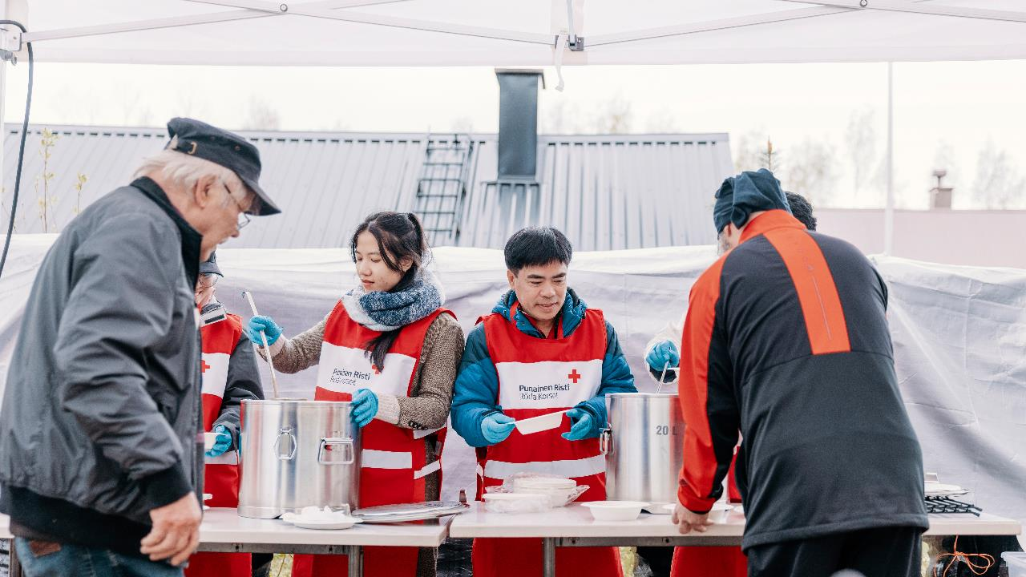
Kiitos kun olet mukana!
Notes:
Kuva. Joonas Brandt SPR

